Slide 1

CUDA内存模型
CUDA

Slide 2
CUDA内存模型
内存架构
内存管理

Slide 3
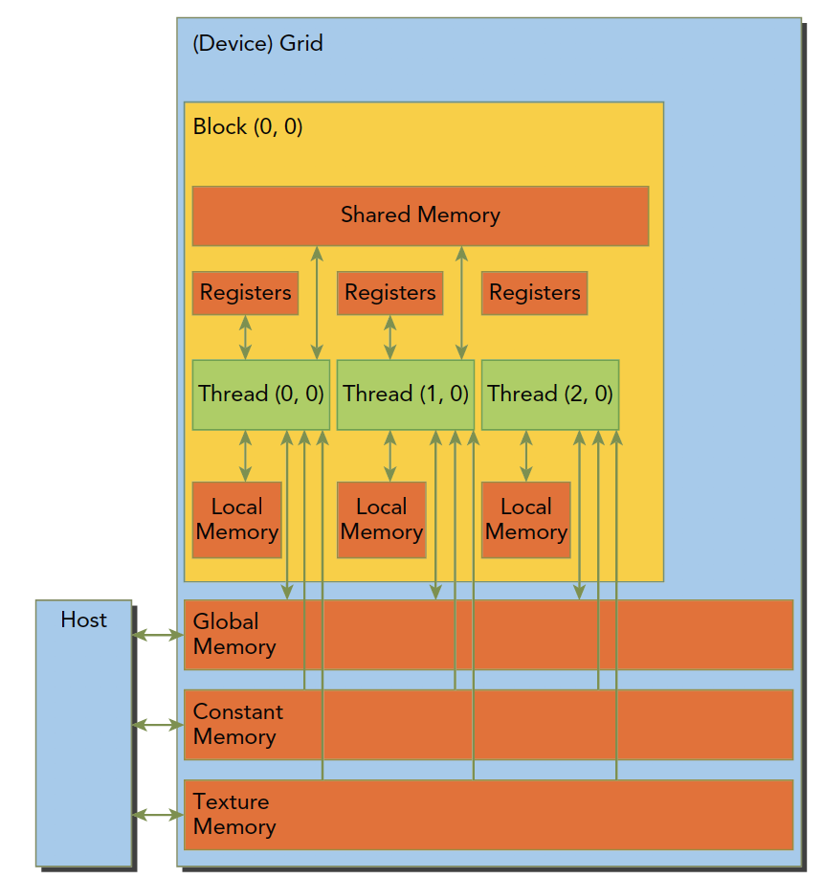
内存架构
GPU具有多种不同用途的内存：寄存器(Register)、全局内存(global memory)、共享内存(shared memory)、线程私有内存(thread private local memory)、常量内存(constant memory)和纹理内存(texture memory)

Slide 4
内存架构
寄存器
GPU中访问速度最快的内存，内核代码中声明的没有其它任何修饰符的自动变量通常存放在寄存器中。寄存器内存是每个线程私有，用于存放经常访问的变量
本地内存
内核函数中无法存放到寄存器中的变量会被存放到本地内存中，比如在编译代码时无法确定下标的数组、较大的数据结构、不满足内核寄存器限制条件的变量

Slide 5
内存架构
共享内存
内核函数中由__shared__修饰的变量都保存在共享内存中，共享是片上存储空间(on-chip)，具有低延迟和高带宽特点
常量内存
由__constant__修饰的变量存放在常量内存中，常量内存可以被所有内核代码访问
全局内存
全局内存数量最大、使用最多、延迟最大
静态分配：__device__关键字， 动态分配：主机中使用内存管理函数

Slide 6
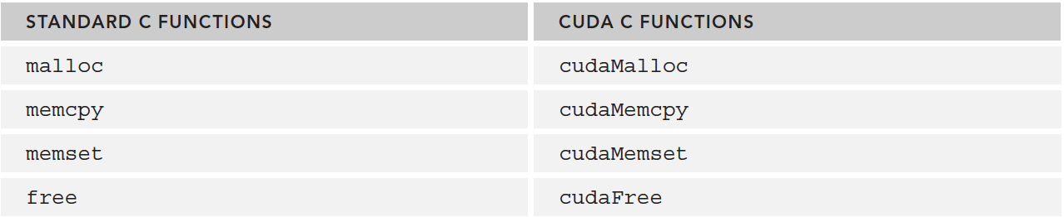
内存管理
CUDA内存管理包含GPU内存分配、释放、数据在主机和设备间的传递
标准C内存管理函数和CUDA内存管理函数间对应关系

Slide 7

微信公众号
公司官网

